Slide 1

慢查询
TAHNK YOU FOR WATCHING
主讲老师Deer：2957339855
课程咨询依娜老师：2470523467

Slide 2
目 录
CONTENTS
慢查询配置
慢查询分析
慢查询基本配置
慢查询解读
mysqldumpslow
pt_query_digest
Notes:
show status like 'com_insert';---显示执行了多少次插入操作
show status like 'com_update';---显示执行了多少次更新
show status like 'com_delete';---显示执行了多少次删除
show status like 'com_select';---显示执行多少次查询
show status like 'uptime';---显示mysql数据库启动多长时间

Slide 3
什么是慢查询
慢查询定义及作用
慢查询日志，顾名思义，就是查询慢的日志，是指mysql记录所有执行超过long_query_time参数设定的时间阈值的SQL语句的日志。该日志能为SQL语句的优化带来很好的帮助。默认情况下，慢查询日志是关闭的，要使用慢查询日志功能，首先要开启慢查询日志功能。
Notes:
show VARIABLES like '%slow_query_log%'
show VARIABLES like '%slow_query_log_file%'
show VARIABLES like '%long_query_time%'
show VARIABLES like '%log_queries_not_using_indexes%'
show VARIABLES like 'log_output'
------------------------------------------------------
set global long_query_time=0;
set GLOBAL slow_query_log = 1;
set global log_output='FILE,TABLE'

Slide 4
启动慢查询
常用配置
slow_query_log 启动停止技术慢查询日志
slow_query_log_file 指定慢查询日志得存储路径及文件（默认和数据文件放一起）
long_query_time 指定记录慢查询日志SQL执行时间得伐值（单位：秒，默认10秒）
log_queries_not_using_indexes 是否记录未使用索引的SQL
log_output 日志存放的地方【TABLE】【FILE】【FILE,TABLE】
记录符合条件得SQL
查询语句
数据修改语句
已经回滚得SQL
Notes:
show VARIABLES like '%slow_query_log%'
show VARIABLES like '%slow_query_log_file%'
show VARIABLES like '%long_query_time%'
show VARIABLES like '%log_queries_not_using_indexes%'
show VARIABLES like 'log_output'
------------------------------------------------------
set global long_query_time=0;
set GLOBAL slow_query_log = 1;
set global log_output='FILE,TABLE'

Slide 5
启动慢查询
慢查询日志中记录的内容
Notes:
show VARIABLES like '%slow_query_log%'
show VARIABLES like '%slow_query_log_file%'
show VARIABLES like '%long_query_time%'
show VARIABLES like '%log_queries_not_using_indexes%'
------------------------------------------------------
set global long_query_time=0;
set GLOBAL slow_query_log = 1;

Slide 6
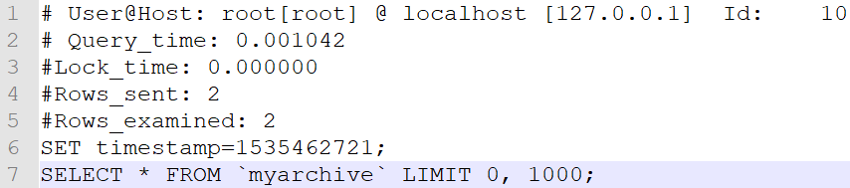
启动慢查询
行号 | 内容
1 | 用户名 、用户的IP信息、线程ID号
2 | 执行花费的时间【单位：毫秒】
3 | 执行获得锁的时间
4 | 获得的结果行数
5 | 扫描的数据行数
6 | 这SQL执行的具体时间
7 | 具体的SQL语句

Slide 7
目 录
CONTENTS
慢查询配置
慢查询分析
慢查询基本配置
慢查询解读
mysqldumpslow
pt_query_digest
Notes:
show status like 'com_insert';---显示执行了多少次插入操作
show status like 'com_update';---显示执行了多少次更新
show status like 'com_delete';---显示执行了多少次删除
show status like 'com_select';---显示执行多少次查询
show status like 'uptime';---显示mysql数据库启动多长时间

Slide 8
慢查询分析工具【mysqldumpslow】
常用的慢查询日志分析工具（mysqldumpslow）
汇总除查询条件外其他完全相同的SQL，并将分析结果按照参数中所指定的顺序输出。
语法
mysqldumpslow -s r -t 10 slow-mysql.log
-s order (c,t,l,r,at,al,ar)
c:总次数
t:总时间
l:锁的时间
r:总数据行
at,al,ar :t,l,r平均数 【例如：at = 总时间/总次数】
-t top 指定取前面几天作为结果输出

Slide 9
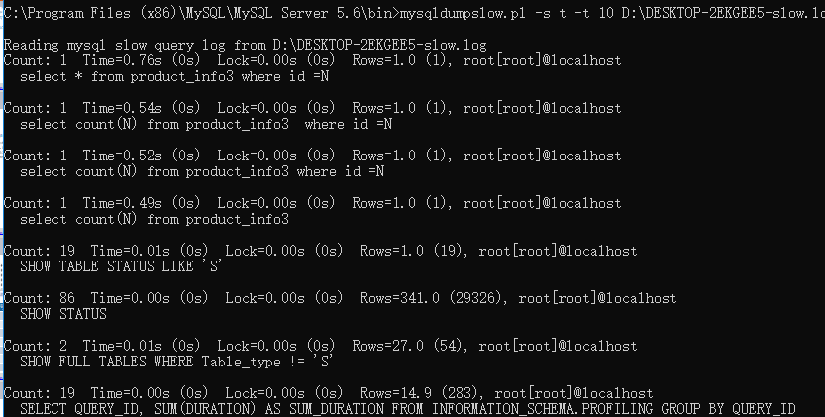
慢查询分析工具【mysqldumpslow】
mysqldumpslow.pl -s t -t 10 D:\DESKTOP-2EKGEE5-slow.log
Notes:
mysqldumpslow.pl -s t -t 10 D:\DESKTOP-2EKGEE5-slow.log

Slide 10
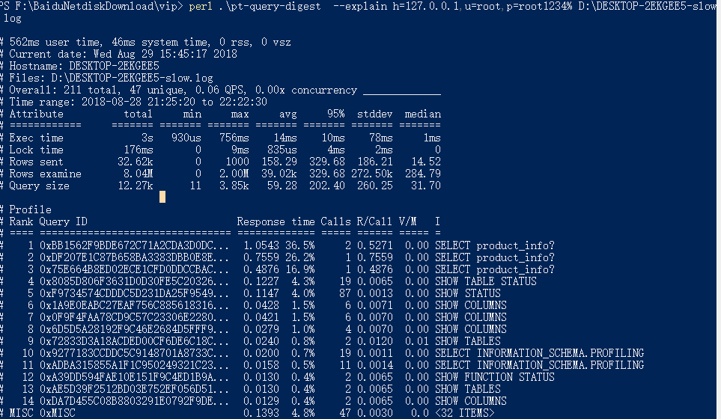
慢查询分析工具【pt_query_digest】
pt-query-digest --explain h=127.0.0.1, u=root,p=password slow-mysql.log
Notes:
perl .\pt-query-digest --explain h=127.0.0.1,u=root,p=root1234% D:\DESKTOP-2EKGEE5-slow.log

Slide 11
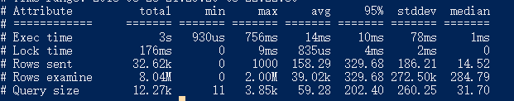
慢查询分析工具【pt_query_digest】
汇总的信息【总的查询时间】、【总的锁定时间】、【总的获取数据量】、【扫描的数据量】、【查询大小】
Notes:
perl .\pt-query-digest --explain h=127.0.0.1,u=root,p=root1234% D:\DESKTOP-2EKGEE5-slow.log

Slide 12
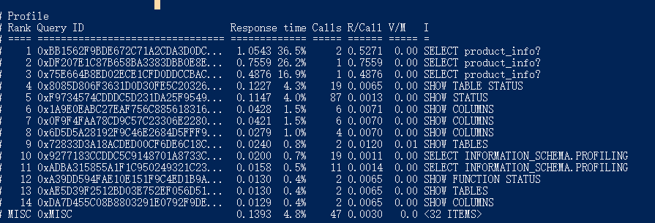
慢查询分析工具【pt_query_digest】
汇总的信息【总的查询时间】、【总的锁定时间】、【总的获取数据量】、【扫描的数据量】、【查询大小】
Response: 总的响应时间。
time: 该查询在本次分析中总的时间占比。
calls: 执行次数，即本次分析总共有多少条这种类型的查询语句。
R/Call: 平均每次执行的响应时间。
Item : 查询对象
Notes:
perl .\pt-query-digest --explain h=127.0.0.1,u=root,p=root1234% D:\DESKTOP-2EKGEE5-slow.log

Slide 13
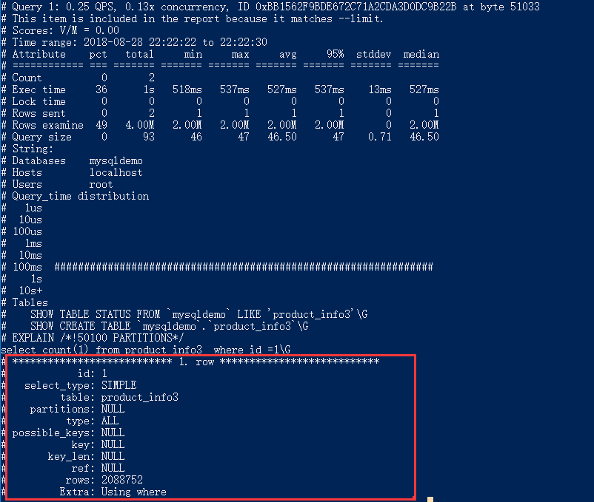
慢查询分析工具【pt_query_digest】
重点：执行计划
Notes:
perl .\pt-query-digest --explain h=127.0.0.1,u=root,p=root1234% D:\DESKTOP-2EKGEE5-slow.log

